Slide 1
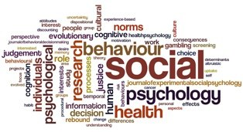
Università degli Studi di Torino Dipartimento di Culture, Politica e Società
Corso di laurea triennale in Servizio Sociale
Classe L-39
Psicologia Sociale
La comunicazione persuasiva
A.A. 2020/21
Psicologia sociale

Slide 2
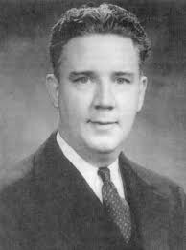
Modello Hovland – Yale
Gruppo di scienziati interessati alla comunicazione.
In particolare COMUNICAZIONE PERSUASIVA
→ cambio degli atteggiamenti
nasce come psicologo “cognitivo”
Dal 1941-1945 si occupa come civile di psicologia militare → effetto della formazione della comunicazione sulle truppe
Al termine della guerra, costituisce YALE Group sulla comunicazione persuasiva
Psicologia sociale

Slide 3
Perché cambiare gli atteggiamenti?
E’ possibile ottenere un cambiamento dei comportamento (ad esempio : riciclare, mangiare sano)
Cambiando gli atteggiamenti
(anche se la relazione tra atteggiamenti e comportamenti si e’ rivelata molto più complessa)
Psicologia sociale

Slide 4
Comunicazione persuasiva
La fonte
Il messaggio
il destinatario
Psicologia sociale

Slide 5
La fonte: chi dice (credibilità)
La fonte può avere un effetto sul cambiamento degli atteggiamenti
CREDIBILITÀ:
Dipende dalla qualità della fonte
MA la persuasione da FONTE CREDIBILE tende a perdere efficacia nel tempo (le persone tendono a perdere la connessione tra messaggio e fonte)
CREDIBILITÀ NEI NUOVI MEDIA?
Psicologia sociale

Slide 6
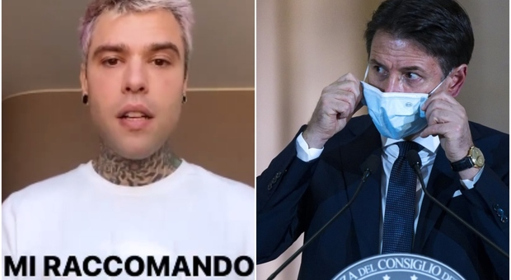
La fonte: chi dice (attrattività)
Attrattivita’ puo’ basarsi su diverse variabili:
1. bellezza
2. similitudine
3. fenomeni social
Aspetti legati alla sfera più emotiva
(la comunicazione e’ ritenuta più persuasiva se chi la fa e’ ritenuto privo di interessi personali sulla questione).
Psicologia sociale

Slide 7
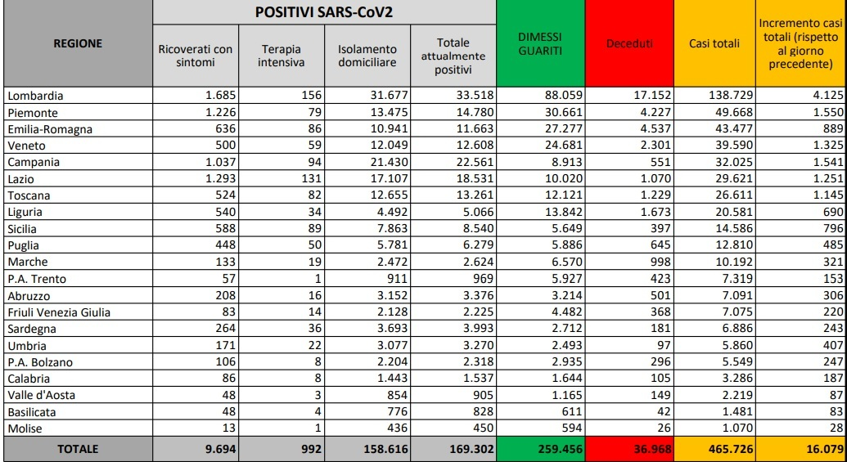
Razionale vs Emotivo
Il pubblico interessato sceglierà le argomentazioni attendibili e razionali.
Con un pubblico distratto o non interessato avrà maggior presa una comunicazione emotiva
Psicologia sociale

Slide 8
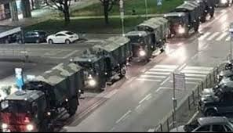
Pensiero positivo o paura?
Good feelings: possono aumentare la persuasione soprattutto per comportamenti impulsivi e basati su argomenti che sfruttano il trigger di risposte automatiche senza una grande accettazione
I messaggi che sfruttano la paura possono innescare effetti di negazione. Sono più efficaci se affiancano alla paura una possibile soluzione
Psicologia sociale

Slide 9
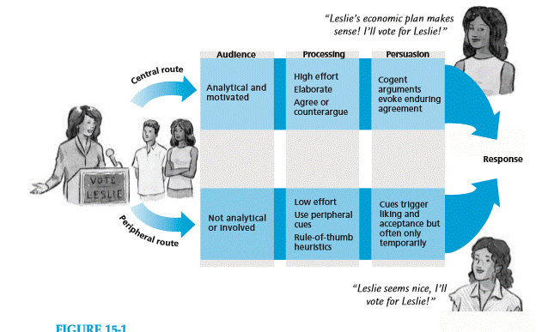
Il messaggio: diretto o indiretto?
Psicologia sociale

